Slide 1
Úvod do studia
Literatura

Slide 2
0. Struktura přednášky
Literatura v Bc. studiu na KNJ PdF MU
Co je literatura?
Čím se zabývá literární věda?
Literární žánry
Analýza vyprávěcího textu

Slide 3
1. Literatura v Bc. studiu
Přednášky a semináře
Styl práce a zakončení
Strategie volby kurzů

Slide 4
2. Co je literatura?
Fikcionalita (Fiktionalität)
  fiktivní (fiktiv) X fikcionální (fiktional)
  autoreference (Autoreferenz, vermittelte Referenz)
  „fiktionaler Vertrag“ des Textes mit dem Leser
  konečnost (Abgeschlossenheit) X otevřenost (Offenheit, Polysemie)

Slide 5
2. Co je literatura?
erweiterter Literaturbegriff
  abgeschlossene, zusammenhängende, fiktionale Texte
normativer (qualitativer) Literaturbegriff
  Kunstliteratur X Trivialliteratur

Slide 6
2. Co je literatura?
kánon (der Kanon)
  tvorba kánonu (Kanonbildung)
literární provoz (der Literaturbetrieb)
  nakladatelství (Verlage)
  literární ceny (Literaturpreise)
  literární kritika (Literaturkritik)

Slide 7
3. Čím se zabývá literární věda?
literární věda (Literaturwissenschaft)
  literární teorie (Literaturtheorie)
  literární historie (Literaturgeschichte)
  analýza/interpretace literárního textu (Analyse/Interpretation des literarischen Textes)
  edice (Edition, Editionswissenschaft)

Slide 8
4. Literární žánry (Gattungen)
literární trias (das Trias-Modell)
  epika (Epik)
  lyrika (Lyrik)
  drama (Drama)
  ev. balada, esej atd.
  podoba žánrů je kulturně podmíněná a vytvářená, nikoli normativní

Slide 9
4. Literární žánry
Epika (narativní text)
  vypravěč
Drama
  přímá řeč (nezprostředkovaná)
Lyrika
  vázaná řeč
  obrazné vyjádření (metaforika)

Slide 10
4. Delší epické žánry
epos (Epos, pl. Epen)
  hrdinský epos (Heldenepos)
  höfisches Epos (dvorský epos)
román (Roman)
  pikareskní román (Schelmen- bzw. Picaroroman)
  vývojový román (Bildungsroman)
novela (Novelle)
  „unerhörte Begebenheit“, Dingsymbol, Rahmenerzählung und Binnenerzählung

Slide 11
4. Kratší epické žánry
  mýtus (Mythos)
  sága (Sage)
  podobenství (Parabel)
  legenda (Legende)
  bajka (Fabel)
  pohádka (Märchen)
  povídka (Erzählung)
  short story (Kurzgeschichte)

Slide 12
4. Dramatické žánry
podle Aristotela (do 18. století)
tragédie (Tragödie, Trauerspiel)
  stavovská klauzule (Ständeklausel)
  jednota času, místa a děje (Einheit des Ortes, der Zeit, der Handlung)
  pět dějství (fünf Akte)
  katarze (Katharsis)
komedie (Komödie, Lustspiel)

Slide 13
4. Dramatické žánry
v opozici k Aristotelovi
měšťanská tragédie (bürgerliches Trauerspiel)
  18. století: Lessing, Schiller
  proti stavovské klauzuli
epické divadlo (episches Theater)
  20. století: Brecht, Frisch, Dürrenmatt usf.
  nahrazuje identifikaci (kritickou) reflexí
  zcizovací efekty (Verfremdungseffekte, V-Effekte)

Slide 14
4. Dramatické žánry
absurdní divadlo (absurdes Theater)
dokumentární divadlo (dokumentarisches Theater)
experimentální divadlo (experimentelles Theater)
............

Slide 15
4. Některé lyrické žánry
Ode, Hymne, Elegie
Ballade, Lied
Sonett
Konkrete Poesie

Slide 16
5. Co lze zkoumat UVNITŘ literárního textu?
tematika (Thema, Thematik)
stavba, struktura (Aufbau, Struktur, Gliederung)
jazyk (Sprache)
symboly, obrazy (Symbole, Bilder)
motivy (Motive)
event. způsob uchopení látky (Stoff)

Slide 17
5. Co lze NADTO zkoumat UVNITŘ epického/narativního textu?
vyprávěcí situace (Erzählsituationen, Erzählperspektiven, Fokalisierungen)
čas (Erzählzeit, erzählte Zeit)
postavy (Figuren)
místa, prostory (Orte, Räume, Topoi, sg.: Topos)
...

Slide 18
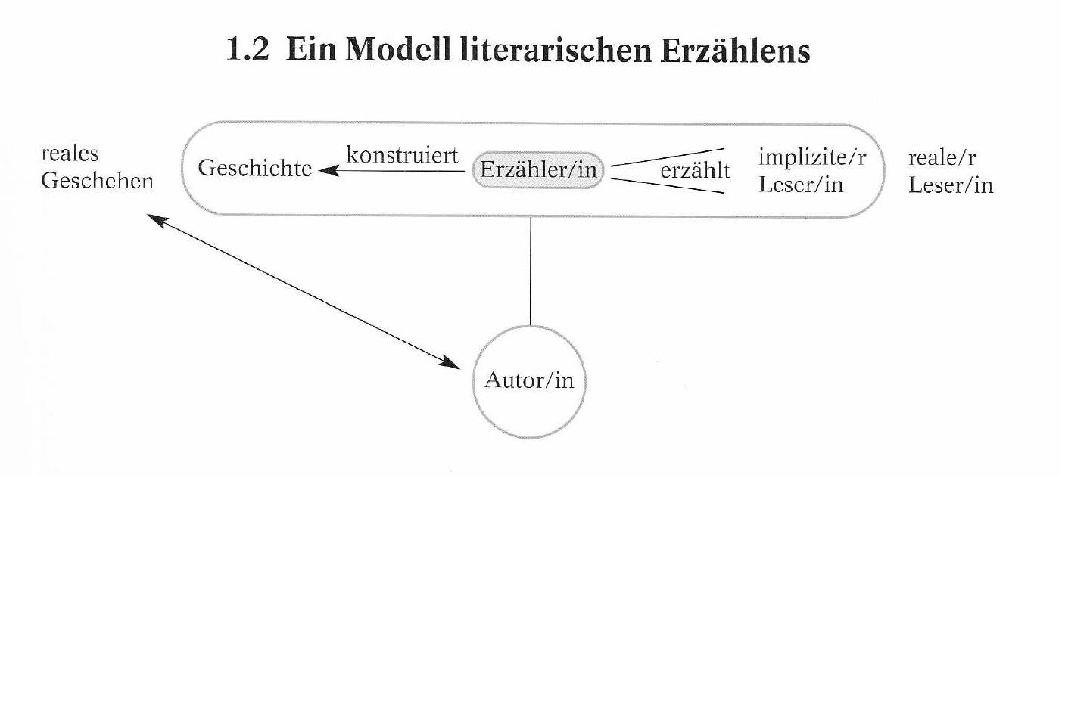
5. Vyprávění (Erzählen) / naratologie (Narratologie)

Slide 19
5. Vyprávění: Erzählform
Er-Erzählung
Ich-Erzählung
  erlebendes Ich
  erzählendes Ich
Du-Erzählung

Slide 20
5. Vyprávění: Erzählverhalten
auktoriales EV
personales EV
neutrales EV

Slide 21
5. Vyprávění: Erzählerstandort
Distanz
            des Erzählers zu den erzählen Vorgängen / Personen
Nähe
    olympische Position
    Allwissenheit (olymp. Position plus Innensicht)
    begrenzter Blick

Slide 22
5. Vyprávění: Sichtweise
Außensicht
Innensicht

Slide 23
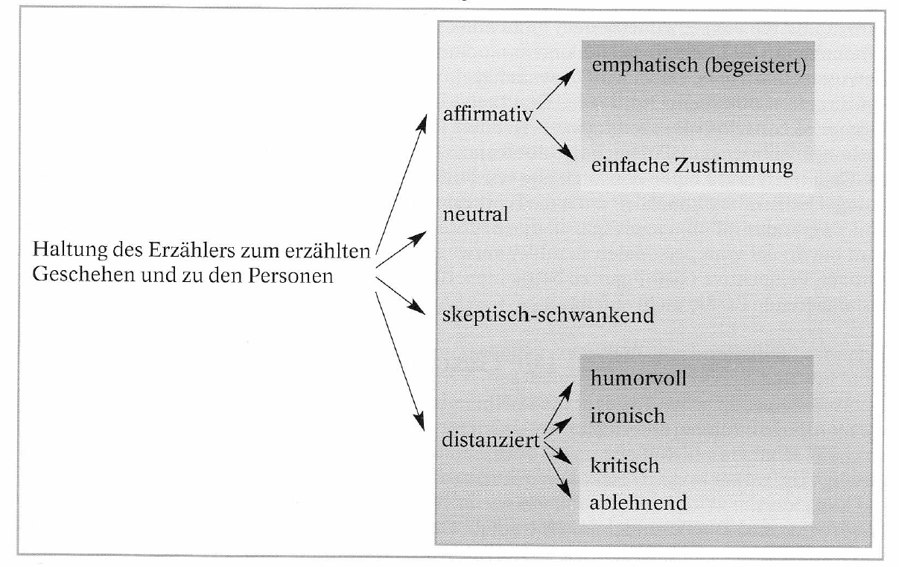
5. Vyprávění: Erzählhaltung

Slide 24
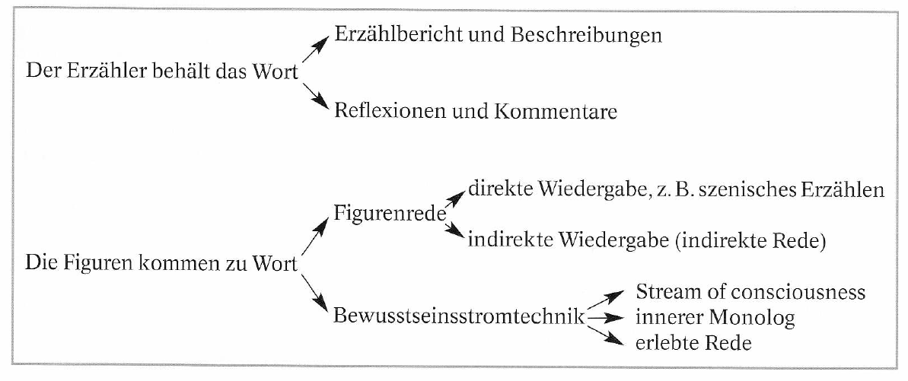
5. Vyprávění: Darbietungsformen

Slide 25
5. Vyprávění: Děj (Handlung)
Handlungsstrang
Haupt- und Nebenhandlungen
lineare Erzählung
Episoden
Geschehen („Material“)
Geschichte - Fabel
  story X plot (eng.)
  sujet X fabula (russ., tsch.)
  histoire X discourse (frz.)

Slide 26
5. Vyprávění: Čas (Zeit, Zeitgestaltung)
Erzählzeit X erzählte Zeit
Raffung X Dehnung
  zeitraffendes Erzählen
  zeitdehnendes E.
  zeitdeckendes E.
Rückblende X Vorausdeutung
analytische Erzählung

Slide 27
5. Vyprávění: Postavy (Figuren, Gestalten, Charaktere)
hlavní X vedlejší (Haupt- X Nebenfiguren)
flacher X runder Charakter

Slide 28
5. Motivy (Motive) a látka (Stoff)
Motiv
  Doppelgänger, Tyrannenmord, Dreieickgeschichte ...
  Stadt, Unterweltbesuch ...
  Teufelsbund, Gottesurteil ...
  Elisabeth Frenzel: Motive der Weltliteratur.
Stoff
  může obsahovat více motivů
  Prometheus, Ödipus ...
  Faust, King Lear, Casanova, Don Quijote ...
  Elisabeth Frenzel: Stoffe der Weltliteratur.

Slide 29
5. Čtenář
impliziter Leser X realer Leser
Rezeptionsästhetik (H. R. Jauß, W. Iser)
Leerstellen
horizont očekávání (Erwartungshorizont)

Slide 30
zdroje
Povinné (k testu):
  Cornejo, Renata, a Charvát, Filip: Einführung in das Studium der Literatur. Ein Lehr- und Arbeitsbuch für den Unterricht.
    str. 7-26
  Schurf, Bernd (Hg.): Texte, Themen und Strukturen. Deutsch für die Oberstufe.
    str. 143-147
  Schurf, Bernd: Literarische Texte und Medien. Von der Analyse zur Interpretation.
    str. 18-19
Alle Texte als PDFs im IS – Studijní materiály erreichbar.

Slide 31
Další zdroje:
Lexika:
  Wilpert, Gero von: Sachwörterbuch der Literatur.
  Gfrereis, Heike: Grundbegriffe der Literaturwissenschaft.
Úvody do studia literatury
  Vogt, Jochen: Einladung zur Literaturwissenschaft.
  Martinez, Matias a Michael Scheffel: Einführung in die Erzähltheorie

